Slide 1

组合逻辑电路的设计
例1、医院优先照顾重患者的呼唤电路。设医院某科有1，2，3，4间病房，患者按病情由重至轻依次住进1-4号病房。请设计一个电路输出分别指示病房号，而且在病情重的患者呼唤时其他患者呼唤不起作用。
首先指明逻辑符号取“0”、“1”的含义。四个按键A、B、C、D按下时为“1”，不按时为“0”。四个指示灯为L₁,L₂,L₃,L4,灯亮为“1”，灯灭位“0”。

Slide 2
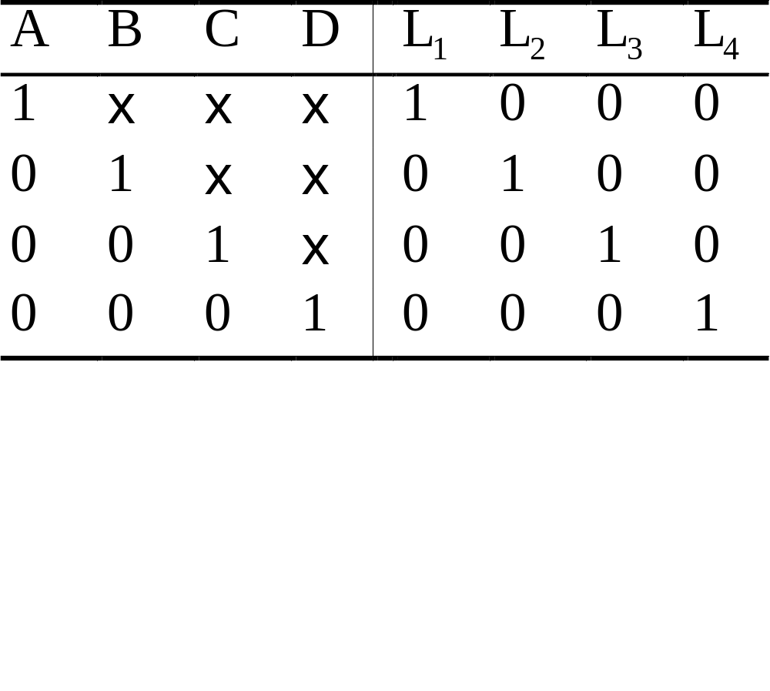
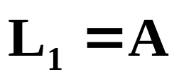
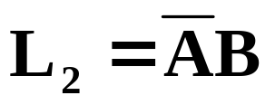
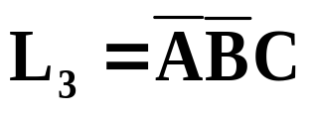
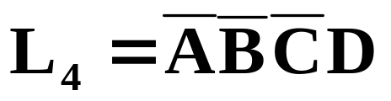
1、根据题意列出逻辑状态表。
2、由逻辑状态表写出逻辑式

Slide 3
3、由逻辑式画出逻辑图
A
L₁
1
&
1
L₂
B
1
&
1
L₃
C
&
1
L₄
1
D

Slide 4
例2: 交通灯故障监测逻辑电路的设计。
红灯R 黄灯Y 绿灯G
电路要求：
R/Y/G 单独亮→正常
Y/G 同时亮→正常
其它情况 →不正常
设：灯亮为“1”，不亮为“0”，
正常为“0”，不正常为“1”。

Slide 5
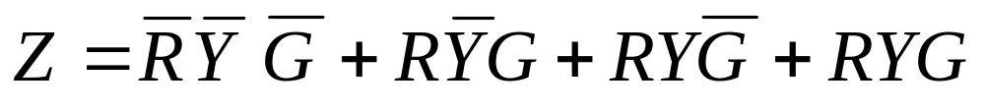
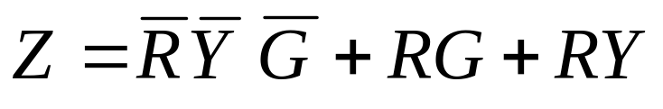
1、列真值表
2、写输出表达式
R Y G Z
0 0 0 1
0 0 1 0
0 1 0 0
0 1 1 0
1 0 0 0
1 0 1 1
1 1 0 1
1 1 1 1
3、化简
4、画出逻辑电路
1
1
&
1
R
&
≥1
Z
G
&
Y

